Slide 1
КЛИНИЧЕСКИЙ ОПЫТ ЛЕЧЕНИЯ ПОДРОСТКОВ С ВРОЖДЕННЫМИ АНОМАЛИЯМИ ЖЕНСКИХ ПОЛОВЫХ ОРГАНОВ
Учреждение образования «Белорусский государственный медицинский университет»
Кафедра акушерства и гинекологии с курсом повышения квалификации и переподготовки
Можейко Л.Ф, заведующий кафедрой, д.м.н., профессор
Тихонович Е.В., старший преподаватель, к.м.н.

Slide 2
Актуальность
Врожденные пороки развития (ВПР) – стойкие внутриутробные отклонения от вариаций нормы величины, формы, пропорций, симметрии, топографии и органогенеза, повлекшие нарушение функции органа
Врожденные аномалии женских половых органов встречаются у 4–7% женщин в популяции и нередко сочетаются с пороками мочевыделительной системы
Формирование пороков развития женских половых органов зависит от того, на каком этапе эмбриогенеза оказал действие тератогенный фактор или реализовались наследственные признаки
Среди аномалий развития половых органов, встречающихся у девочек, особое место занимает синдром Herlyn–Werner–Wunderlich (синдром OHVIRA) – сочетанный порок развития мочевыделительной и половой систем, характеризующийся удвоением матки с односторонним обструктивным гемивлагалищем и ипсилатеральной агенезией почки. Частота встречаемости указанного порока 0,16 – 10% от всех аномалий женских половых органов, а диагностика нередко вызывает затруднения на этапе клинического обследования

Slide 3
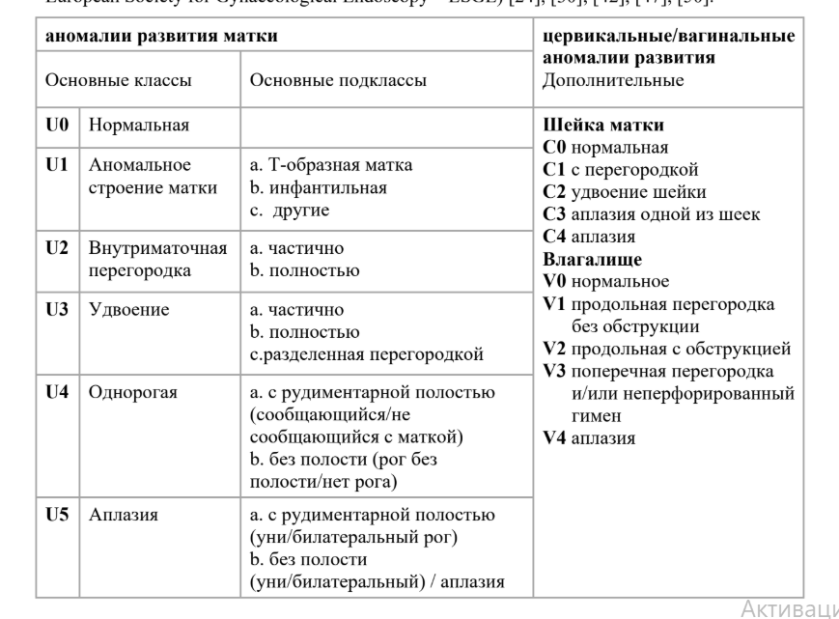
Классификация CONUTA (Congenital Uterine Anomalies) Европейской ассоциации репродуктологов и эмбриологов (ESHRE)
Удвоение матки, наблюдаемое при синдроме OHVIRA, относится к классу
U3 — бикорпоральная матка (частичное или полное разделение тела матки на две части), типу U3b (полная бикорпоральная матка и продольная/поперечная обструктивная/необструктивная вагинальная перегородка), что подчеркивает механизм формирования порока — отсутствие слияния мюллеровых протоков

Slide 4
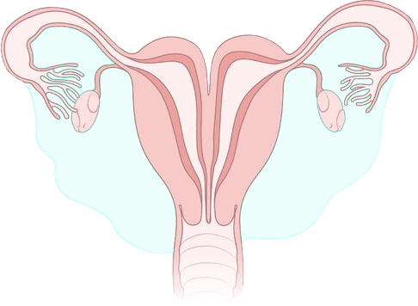
Дизайн исследования
Цель работы ― обобщить клинический опыт диагностики и лечения пациентов с врожденными аномалиями женских половых органов, сопровождающихся сочетанными пороками развития мочевыделительной системы
Материалы и методы
Проведен анализ особенностей клинического течения врожденных аномалий развития женских половых органов у пациентов в пубертатном периоде, наблюдавшихся в учреждении здравоохранения «1-я городская клиническая больница» г. Минска в 2024-2025 гг.
Проведено обследование и лечение 8 пациентов (n=8) с врожденными аномалиями женских половых органов и нарушением оттока менструальной крови:
- 4 девочки с удвоением матки и влагалища, частично аплазированным одним влагалищем (U3,C2,V2) — синдром OHVIRA
- 4 девочки с полной атрезией гимена и стенозом преддверия влагалища (U0, C0, V3)

Slide 5
Клиническое течение врожденных аномалий развития женских половых органов
Средний возраст ‒ 11 (10-14) лет
Клиническая картина ‒ жалобы на циклическую боль в нижних отделах живота; госпитализация в связи с выявленным гематокольпосом. Отмечалась различная выраженность болевого синдрома ‒ от умеренных до сильных болей, не купирующихся медикаментозно. Впервые боли возникали с началом менархе ‒ в возрасте 11 (10-13) лет, до пубертатного периода врожденные аномалии развития матки и влагалища клинически не проявлялись
Урологические аномалии ‒ в случаях выявленного синдрома OHVIRA (n=4) девочки наблюдались урологом/нефрологом в связи с нарушением развития мочевыводящей системы, однако аномалии развития половых органов были диагностированы:
- в 2 случаях через 3 мес. после менархе
- в 1 случае через 9 мес. после менархе
- в 1 случае через 12 мес. после появления циклических болей

Slide 6
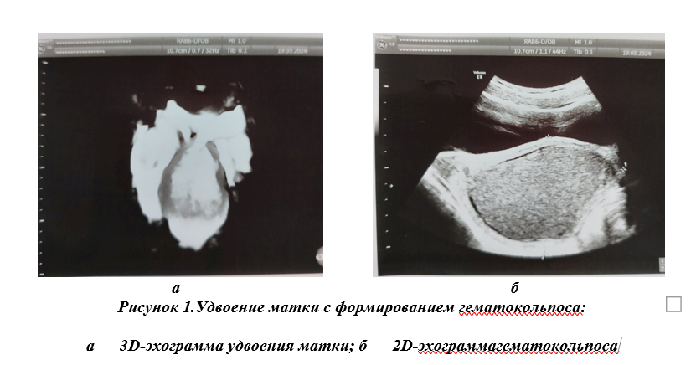
Диагностика врожденных аномалий женских половых органов у подростков
Комплексное обследование включало ультразвуковое исследование органов малого таза с 3D реконструкцией, где было обнаружено объемное образование в малом тазу, а также МРТ, что позволило подтвердить клинический диагноз

Slide 7
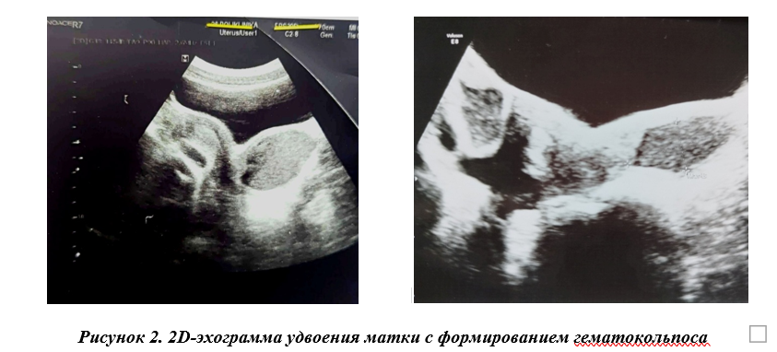
Диагностика врожденных аномалий женских половых органов у подростков
По данным ультразвукового исследования длина гематокольпоса составляла 108 (97–115,5) см
У девочек с удвоением матки и влагалища гематометра определялась в двух случаях с максимальным расширением полости матки до 15 мм

Slide 8
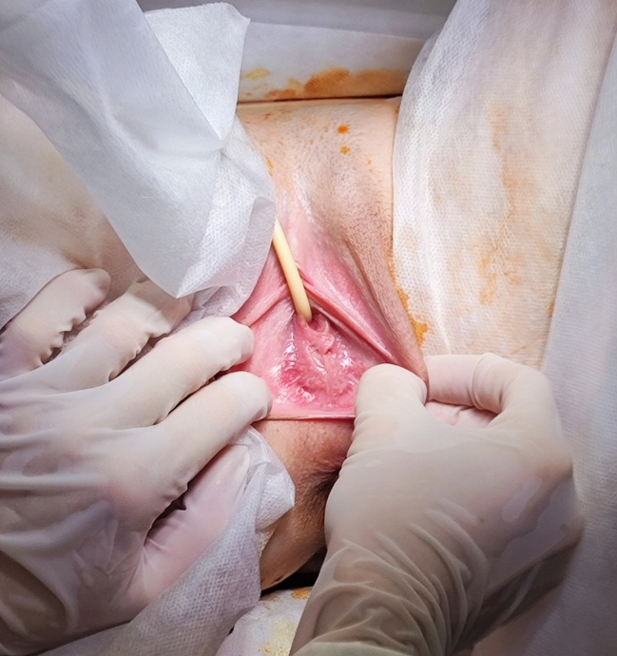
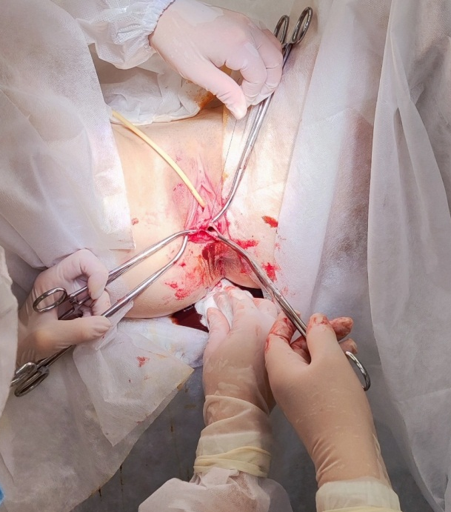
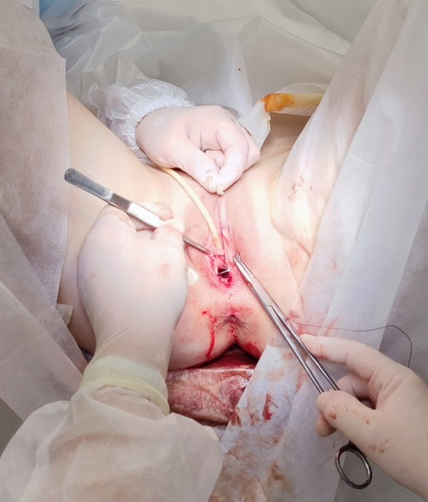
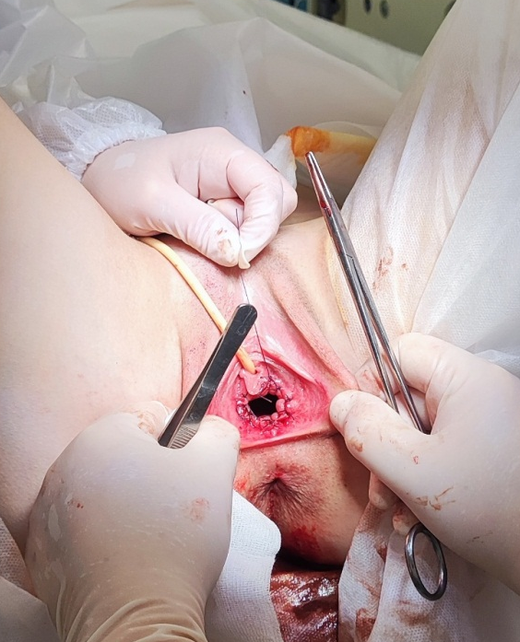
Хирургическая коррекция врожденных аномалий женских половых органов у подростков
Хирургическая коррекция включала вагиноскопию, вскрытие и опорожнение гематокольпоса, вскрытие дополнительного влагалища. В случае атрезии гимена и стеноза преддверия влагалища проводилось формирование нижней трети влагалища

Slide 9
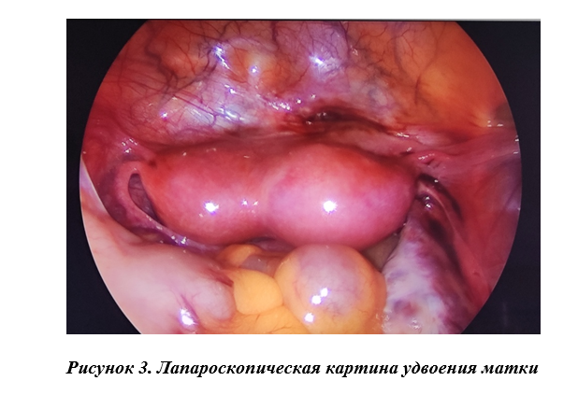
Хирургическая коррекция врожденных аномалий женских половых органов у подростков
При осложненном течении и выраженном болевом синдроме с целью уточнения диагноза проводили диагностическую лапароскопию
В 1 случае у пациентки с синдромом OHVIRA было проведено хирургическое вмешательство ― лапароскопия, левосторонняя сальпингэктомия, дренирование брюшной полости по поводу пельвиоперитонита, пиосальпинкса слева

Slide 10

Заключение
Врожденные аномалии женских половых органов чаще выявляются в пубертатном возрасте – от 10 до 14 лет, что связано с менархе
Прогноз врожденных аномалий женских половых органов с нарушением оттока менструальной крови благоприятен при ранней диагностике и своевременном лечении
Однако синдром OHVIRA следует рассматривать не как аномалию, встречающуюся исключительно в гинекологической практике, а как сложный порок развития, требующий консультации детских хирургов и урологов
При диагностировании агенезии почек девочкам необходимо проводить ультразвуковое исследование контралатеральной почки, а также органов малого таза, чтобы обнаружить все имеющиеся отклонения, нередко рекомендуется проведение МРТ

